Slide 1
ÇSGB Aday Memur Hazırlayıcı Eğitimi
MESLEKİ YETERLİLİK KURUMU
ULUSAL YETERLİLİK SİSTEMİ
Ayşe Gülçin AKBIYIK
Meslek Standartları Dairesi Başkanlığı
Uzman
13 Ekim 2017
ANKARA

Slide 2
ÇSGB Aday Memur Hazırlayıcı Eğitimi
Sunum Planı
Mesleki Yeterlilik Kurumuna İlişkin Genel Bilgiler
Ulusal Yeterlilik Sistemi
Avrupa Yeterlilikler Çerçevesi (AYÇ)
Türkiye Yeterlilikler Çerçevesi (TYÇ)
Eğitim Akreditasyon
Kanun Değişiklikleri

Slide 3
ÇSGB Aday Memur Hazırlayıcı Eğitimi
Mesleki Yeterlilik Kurumuna İlişkin Genel Bilgiler
Kanun Değişiklikleri

Slide 4
ÇSGB Aday Memur Hazırlayıcı Eğitimi
MESLEKİ YETERLİLİK KURUMU
2006 yılında 5544 sayılı Kanun ile
Çalışma ve Sosyal Güvenlik Bakanlığının ilgili kuruluşu olarak
kamu tüzel kişiliğini haiz, idari ve mali özerkliğe sahip, özel bütçeli bir kamu kurumu olarak AB ile uyumlu ulusal yeterlilik sistemini kurmak ve işletmek amacıyla kurulmuştur.
Kanun Değişiklikleri
Avrupa Yeterlilikler Çerçevesi
Ulusal Koordinasyon Noktası
&
Ulusal Europass Merkezi

Slide 5
ÇSGB Aday Memur Hazırlayıcı Eğitimi
Ulusal Yeterlilik Sistemini kurmak ve işletmekten sorumlu
MYK’nın amaçları;
Ulusal Meslek Standartlarının (UMS) ve
Ulusal Yeterliliklerin (UY) Hazırlanmasını
Sağlamak
Kanun Değişiklikleri
Ölçme-Değerlendirme ve Belgelendirme
Faaliyetlerinin Yürütülmesini Sağlamak
Türkiye Yeterlilikler Çerçevesini
Geliştirmek, Uygulamak ve Güncellemek
Eğitim-Öğretim Kurumlarının Akreditasyonu
Hayat Boyu Öğrenmeyi Desteklemek

Slide 6
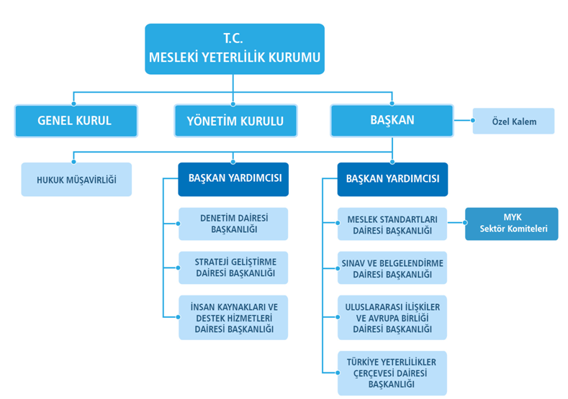
ÇSGB Aday Memur Hazırlayıcı Eğitimi
Mesleki Yeterlilik Kurumu Teşkilatı
Kanun Değişiklikleri

Slide 7
ÇSGB Aday Memur Hazırlayıcı Eğitimi
Mesleki Yeterlilik Kurumu Organları
MYK Genel Kurulu
MYK Yönetim Kurulu
KAMU
Bakanlıklar
Çalışma ve Sosyal Güvenlik Bakanlığı
Kamu Kurumları
Milli Eğitim Bakanlığı
Meslek Kuruluşları
Kanun Değişiklikleri
Yükseköğretim Kurulu
İŞVEREN
İŞÇİ
İşçi Sendikaları
İşçi Sendikaları
İşveren Sendikaları
İşveren Sendikaları
Meslek Kuruluşları

Slide 8
ÇSGB Aday Memur Hazırlayıcı Eğitimi
Ulusal Yeterlilik Sistemi
Kanun Değişiklikleri

Slide 9
ÇSGB Aday Memur Hazırlayıcı Eğitimi
Ulusal Yeterlilik Sistemi
Ulusal Yeterlilik Sistemi
Ulusal Meslek Standartları
Ulusal Yeterlilikler
Ölçme, Değerlendirme ve Belgelendirme
Eğitim Akreditasyon
Türkiye Yeterlilikler Çerçevesi
MYK Kanunu Kapsamı Dışındaki Meslekler
En az lisans düzeyinde öğrenim gerektiren, mesleğe giriş şartları kanunla düzenlenmiş meslekler
Ebelik
Eczacılık
Hemşirelik
Mimarlık
Diş Hekimliği
Veterinerlik
Doktorluk
Mühendislik

Slide 10
ÇSGB Aday Memur Hazırlayıcı Eğitimi
Ulusal Yeterlilik Sistemi
Temel Bileşenleri
Ulusal Meslek Standartları
Ulusal Yeterlilikler
Ölçme, Değerlendirme ve Belgelendirme

Slide 11
ÇSGB Aday Memur Hazırlayıcı Eğitimi
Ulusal Meslek Standartları (UMS)
UMS’ler mesleki ve teknik eğitim ile ulusal yeterliliklere temel girdi sağlayan, iş ve eğitim dünyasının üzerinde uzlaştığı teknik dokümandır.
UMS taslakları sektörü temsil edebilen ve yetkinliği olan iş dünyası aktörlerince katılımcı anlayışla hazırlanmaktadır.
Bir mesleğin başarı ile icra edilebilmesi için, MYK tarafından kabul edilen, gerekli bilgi, beceri, tavır ve tutumların neler olduğunu gösteren asgari normlardır.
Meslek standartlarında, bir MESLEĞİN NASIL YAPILMASI gerektiği tanımlanır ve EN GEÇ 5 YILDA BİR GÜNCELLENİR.

Slide 12
ÇSGB Aday Memur Hazırlayıcı Eğitimi
UMS Hazırlama Süreci
Meslek standardı taslağının hazırlanması, ilgili tarafların ve kamuoyunun görüşüne sunulması
Taslağın
MYK Sektör Komitesine sunulması ve incelenmesi
MYK Sektör Komitesince uygun bulunan taslak standardın MYK Yönetim Kurulu tarafından onaylanması
Meslek standardının Resmi Gazete’de yayımlanarak Ulusal Meslek Standardı (UMS) niteliği kazanması

Slide 13
ÇSGB Aday Memur Hazırlayıcı Eğitimi
Ulusal Yeterlilikler (UY)
Bireyin mesleğini başarı ile icra etmesi için gerekli bilgi, beceri ve yetkinliğe sahip olup olmadığını ölçen ve değerlendiren teknik dokümandır.
Ulusal Yeterlilikler; ölçme, değerlendirme ve belgelendirmeye yönelik kriterleri içerirler.
Ulusal ya da uluslararası meslek standartlarına dayanan, öğrenme ve ölçme-değerlendirme amaçlı kullanılan,
Yeterliliklerde, BİREYİN mesleği icra ederken nasıl ölçülüp değerlendirileceğine dair bilgiler mevcuttur.

Slide 14
ÇSGB Aday Memur Hazırlayıcı Eğitimi
UY Hazırlama Süreci
Ulusal Yeterlilik Taslağının Hazırlanması, İlgili Tarafların ve Kamuoyunun Görüşüne Sunulması
Taslağın
MYK Sektör Komitesine Sunulması ve İncelenmesi
MYK Sektör Komitesince Uygun Bulunan Taslak Yeterliliğin MYK Yönetim Kurulu Tarafından Onaylanması
Kabul Edilen Yeterliliğin Türkiye Yeterlilikler Çerçevesine Yerleştirilmesi
Kanun Değişiklikleri

Slide 15
ÇSGB Aday Memur Hazırlayıcı Eğitimi
UMS ile UY Arasındaki Temel Fark
UMS belli bir mesleği tanımlar.
UY adayların belli bir mesleki alanda sahip olduğu öğrenme kazanımlarını ölçer.

Slide 16
ÇSGB Aday Memur Hazırlayıcı Eğitimi
MYK Sektör Komiteleri
Taslak meslek standartlarının UMS; taslak yeterliliklerin UY olarak kabul edilebilmesi için,
SEKTÖR KOMİTESİ ÜYELERİ
İnceleme yapar
Karar verir
Önerilerde bulunur
Çalışma ve Sosyal Güvenlik Bakanlığı
Milli Eğitim Bakanlığı
Yükseköğretim Kurulu
Meslekle ilgili diğer Bakanlıklar
İşçi, işveren ve meslek kuruluşları
Mesleki Yeterlilik Kurumu

Slide 17
ÇSGB Aday Memur Hazırlayıcı Eğitimi
MYK Sektörleri
Adalet ve Güvenlik | Gıda | Sağlık ve Sosyal Hizmetler
Ağaç İşleri, Kağıt ve Kağıt Ürünleri | İnşaat | Tarım, Avcılık ve Balıkçılık
Bilişim Teknolojileri | İş ve Yönetim | Tekstil, Hazır Giyim, Deri
Cam, Çimento ve Toprak | Kimya, Petrol, Lastik ve Plastik | Ticaret (Satış ve Pazarlama)
Çevre | Kültür, Sanat ve Tasarım | Toplumsal ve Kişisel Hizmetler
Eğitim | Maden | Turizm, Konaklama, Yiyecek İçecek Hizmetleri
Elektrik ve Elektronik | Medya, İletişim, Yayıncılık | Ulaştırma, Lojistik ve Haberleşme
Enerji | Metal | Spor ve Rekreasyon
Finans | Otomotiv | TOPLAM 26

Slide 18
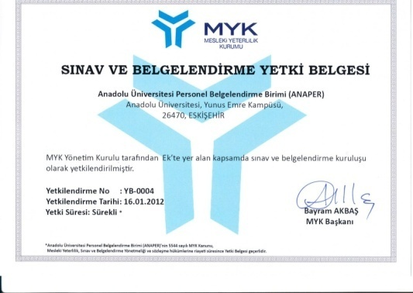
ÇSGB Aday Memur Hazırlayıcı Eğitimi
Sınav ve Belgelendirme
Yetkilendirilmiş Belgelendirme Kuruluşu olmak için;
ISO 17024 Standardına göre akreditasyon şartlarını sağlamak
İlgili yönetmelik kapsamında tanımlanan özellik ve ölçütlere sahip olmak
MYK Kriterlerine uygun sınav ve belgelendirme yapmak

Slide 19
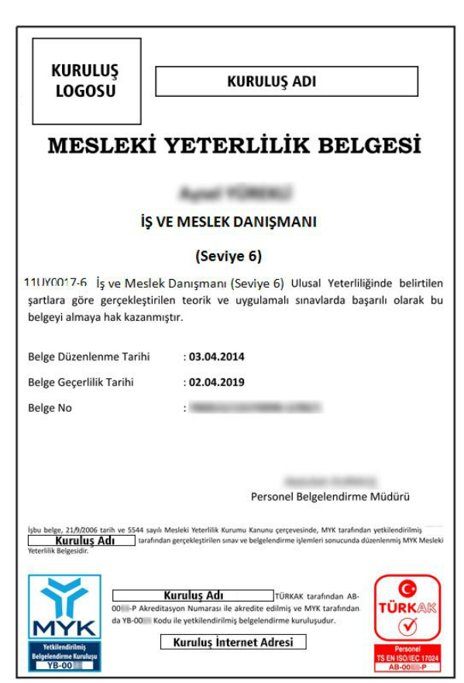
ÇSGB Aday Memur Hazırlayıcı Eğitimi
Adayların Belgelendirilme Süreci
Belgelendirme için başvuru
Başvuruların değerlendirilmesi
Ölçme ve değerlendirme
Belgelendirme kararı, MYK Mesleki Yeterlilik Belgesi
düzenlenmesi

Slide 20
ÇSGB Aday Memur Hazırlayıcı Eğitimi
Gerçekleştirilen Faaliyetler
UMS Sayısı
731
UY Sayısı
YBK Sayısı
407
Belge Sayısı
92
239.345
* 13.10.2017 tarihli verilerdir.

Slide 21
ÇSGB Aday Memur Hazırlayıcı Eğitimi
Avrupa Yeterlilikler Çerçevesi
Kanun Değişiklikleri

Slide 22
ÇSGB Aday Memur Hazırlayıcı Eğitimi
Avrupa Yeterlilikler Çerçevesi
Yeterliliklerin şeffaflığının, kıyaslanabilirliğinin ve taşınabilirliğinin geliştirilmesini amaçlar.
Ülkelerin yeterlilik sistemlerinin birbirleriyle bağlantısını sağlayan ortak karşılaştırma aracıdır.
Yeterlilik sistemlerinin ortak bir Avrupa referans noktasıyla ilişkilendirmesine imkan sağlar.
23 Nisan 2008 Avrupa Parlamentosu ve Konseyi – Hayat Boyu Öğrenme için Avrupa Yeterlilikler Çerçevesi’nin resmi olarak kabulü
(2008/C 111/01)

Slide 23
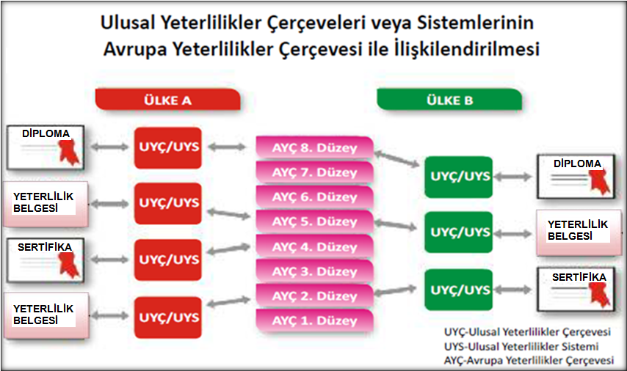
ÇSGB Aday Memur Hazırlayıcı Eğitimi
Avrupa Yeterlilikler Çerçevesi

Slide 24
ÇSGB Aday Memur Hazırlayıcı Eğitimi
Türkiye Yeterlilikler Çerçevesi
Kanun Değişiklikleri

Slide 25
ÇSGB Aday Memur Hazırlayıcı Eğitimi
Türkiye Yeterlilikler Çerçevesi
ilk, orta ve yükseköğretim dâhil, mesleki, genel ve akademik eğitim ve öğretim programları ve diğer öğrenme ortamlarında kazanılan tüm yeterlilik esaslarını tanımlayan, AYÇ ile uyumlu olacak şekilde tasarlanan
Türkiye’nin ulusal yeterlilik çerçevesi

Slide 26
ÇSGB Aday Memur Hazırlayıcı Eğitimi
Türkiye Yeterlilikler Çerçevesi
Türkiye Yeterlilikler Çerçevesinin Uygulanmasına İlişkin Usul ve Esaslar Hakkında Yönetmelik
19 Kasım 2015 Tarihli ve 29537 Sayılı Resmî Gazete’de yayımlanarak yürürlüğe girmiştir.
Kanun Değişiklikleri

Slide 27
ÇSGB Aday Memur Hazırlayıcı Eğitimi
Türkiye Yeterlilikler Çerçevesi
Yeterlilikler Arası Yatay ve Dikey Geçişleri Belirlemek
Yeterliliklerin Uluslararası Karşılaştırılabilirliğini Sağlamak
Hayat Boyu Öğrenmeyi Teşvik Etmek
Eğitim&Öğretimin Kalite Güvencesini Sağlamak
Önceki Öğrenmelerin Tanınmasını Sağlamak
Kapsayıcı bir Çerçeve Sunmak
Eğitim-İstihdam İlişkisini Güçlendirmek
Öğrenen&İşçi Hareketliliğini Artırmak

Slide 28
ÇSGB Aday Memur Hazırlayıcı Eğitimi
Eğitim ve Öğretim Kurumlarının Akreditasyonu

Slide 29
ÇSGB Aday Memur Hazırlayıcı Eğitimi
Eğitim ve Öğretim Kurumlarının Akreditasyonu
Ulusal yeterlilikler alanındaki eğitim ve öğretim kurumlarını ve programlarını akredite edecek kurumları belirleme görevi 5544 sayılı Kanun’la Mesleki Yeterlilik Kurumuna verilmiştir.
Eğitim ve öğretim kurumlarının akreditasyonu süreci ülkemizde henüz başlamamıştır. Bu hususta Kurumumuz tarafından yürütülen ikincil mevzuat çalışmaları devam etmektedir.
Ulusal yeterliliklere göre eğitim vermek isteyen kuruluşların MYK’nın yetkilendirileceği Eğitim Akreditasyon Kuruluşları tarafından akredite edilmiş olması gerekmektedir.

Slide 30
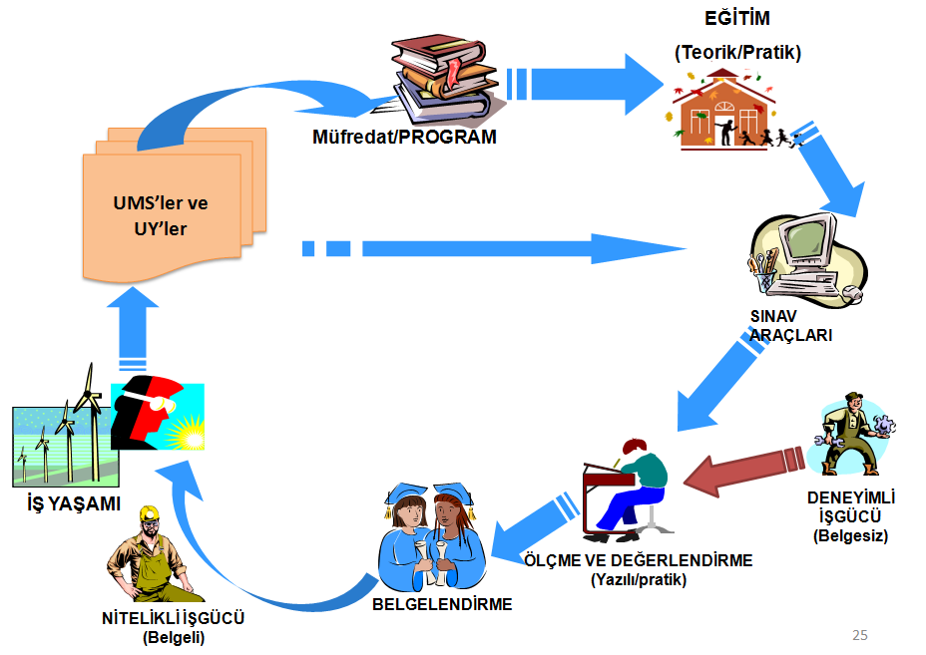
ÇSGB Aday Memur Hazırlayıcı Eğitimi
Özetle Ulusal Yeterlilik Sistemi

Slide 31
ÇSGB Aday Memur Hazırlayıcı Eğitimi
Kanun Değişiklikleri

Slide 32
ÇSGB Aday Memur Hazırlayıcı Eğitimi
Kanun Değişiklikleri
6645 Sayılı Kanun
“Tehlikeli ve çok tehlikeli işlerden olup, MYK tarafından standardı yayımlanan ve Çalışma ve Sosyal Güvenlik Bakanlığınca çıkarılacak tebliğlerde belirtilen mesleklerde, tebliğlerin yayım tarihinden itibaren on iki ay sonra MYK Kanununda düzenlenen esaslara göre Mesleki Yeterlilik Belgesine sahip olmayan kişiler çalıştırılamayacaktır.”

Slide 33
ÇSGB Aday Memur Hazırlayıcı Eğitimi
Kanun Değişiklikleri
6645 Sayılı Kanun
05/06/1986 tarihli ve 3308 sayılı Mesleki Eğitim Kanununa göre;
Ustalık belgesi
Milli Eğitim Bakanlığı’na bağlı Mesleki ve Teknik Eğitim Okulu diploması
Üniversitelerin mesleki ve teknik eğitim veren okul veya bölüm diploması sahibi olanlarda
mesleki yeterlilik belgesi şartı aranmaz.

Slide 34
ÇSGB Aday Memur Hazırlayıcı Eğitimi
Teşekkürler…
Ayşe Gülçin AKBIYIK
Uzman
Ziyabey Caddesi 1420. Sokak No:12 Kat:3
Balgat-Çankaya/ANKARA
Tel: +90 312 428 72 08 – 2406
Fax: +90 312 428 72 07
E-mail: gertekin@myk.gov.tr

